Slide 1
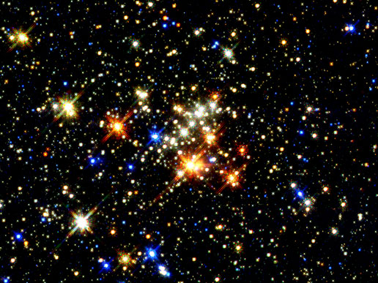

Мировая история освоения космоса
План 1 Введение 2 Важнейшие этапы освоения космоса 3 Космические агентства 4 Ракеты-носители 5 Вывод 6 Ссылки

Slide 2
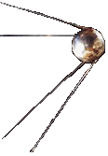

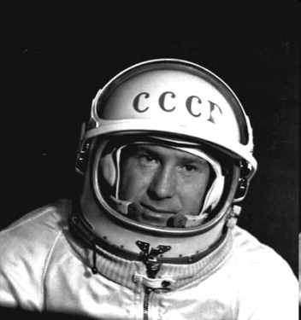
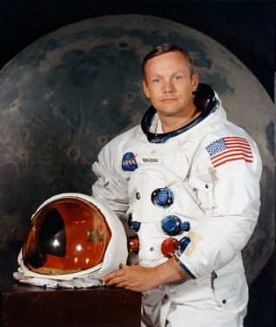
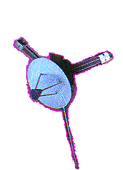
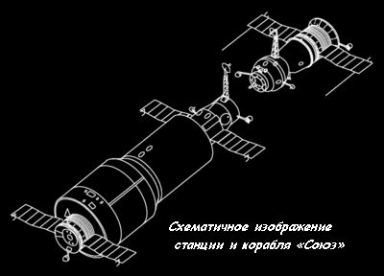
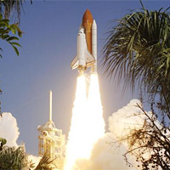
ВАЖНЕЙШИЕ ЭТАПЫ:
19 апреля 1971 — первая орбитальная станция (СССР), позднее — совместно с США, создание международной станции.
4 октября 1957 — первый ИСЗ (СССР).
12 апреля 1981 — вывод на орбиту первого корабля многоразового использования («Колумбия», США).
12 апреля 1961 — первый полёт человека в космос
(Ю. Гагарин, СССР).
21 июля 1969 — высадка человека на Луну (Н. Армстронг, США).
3 марта 1972 — запуск первого аппарата, покинувшего пределы Солнечной системы (Пионер-10, США).
18 марта 1965 — первый выход человека в открытый космос (А. Леонов, СССР).

Slide 3
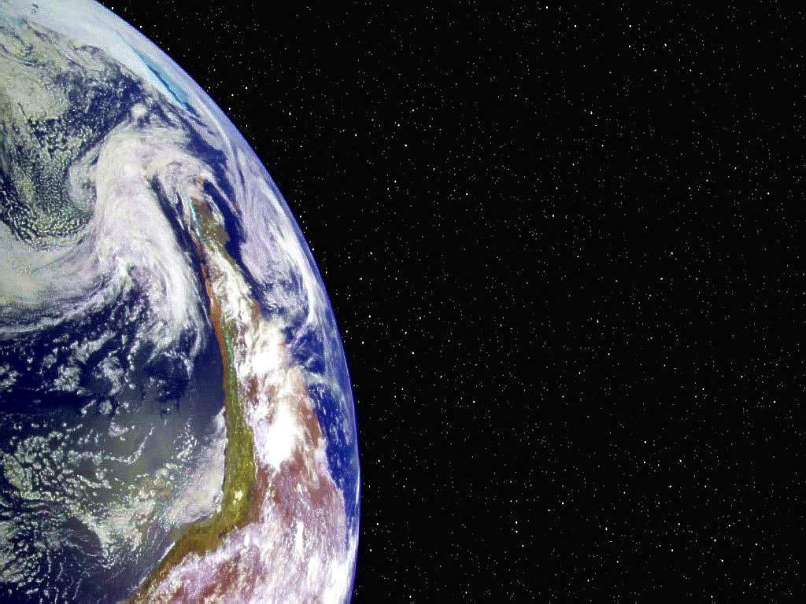
04.10.1957. В 19:28 (22 ч 28 мин по московскому времени) с космодрома Байконур был осуществлен пуск ракеты-носителя "Спутник 8К71ПС" №М1-ПС, которая вывела на околоземную орбиту Первый в мире искусственный спутник Земли. Спутник отделился от второй ступени ракеты-носителя на 315-й секунде после старта и был выведен на орбиту.

Slide 4
Спутник имел форму шара диаметром 58 см и весом 83,6 кг.
На нем были установлены два радиопередатчика, непрерывно излучающие сигналы с частотой
20,005 и 40,002
мегагерц.

Slide 5
Спутник находился на орбите до 4 января 1958 года,
совершив 1440 оборотов; центральный блок ракеты совершил
882 оборота вокруг Земли и вошел в плотные слои атмосферы 2 декабря 1957 года.

Slide 6
Событие 4 октября 1957 года имело громадное значение для познания свойств космического пространства и изучения Земли как планеты нашей Солнечной системы.

Slide 7
Запуском первого в мире спутника
4 октября
1957 года
была открыта космическая эра в истории человечества.

Slide 8
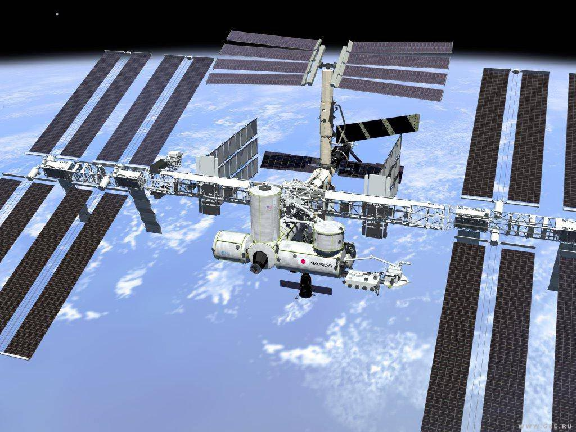
Загадочный мир звезд и планет с давних времен притягивал к себе внимание людей. Но ближе и доступнее он стал только с проникновением человека в космическое пространство. Современные спутники широко используются в народном хозяйстве. Они позволяют уточнить прогноз погоды, помогают морским штурманам определять местонахождение кораблей в океане, обеспечивают космическую радио- и телевизионную связь и многое другое.

Slide 9

Началом пилотируемой космонавтики стал полёт советского космонавта Юрия Гагарина 12 апреля 1961

Slide 10
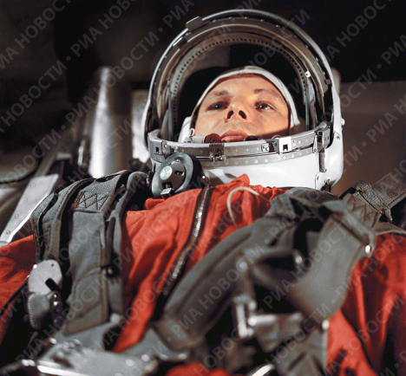
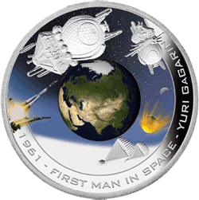
12.04.1961.
В 6:07 с космодрома Байконур стартовала ракета-носитель 8К72, впоследствии названная РН "Восток", которая вывела на околоземную орбиту советский космический корабль "Восток" 3КА №3. Впервые в мире космический корабль с человеком на борту ворвался в просторы Вселенной.

Slide 11
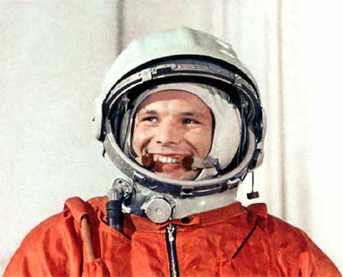
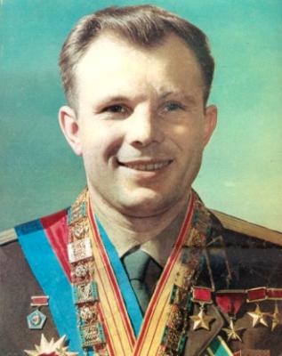
Корабль пилотировал советский космонавт Юрий Алексеевич Гагарин. (1936-1968)-летчик-космонавт СССР, полковник, Герой Советского Союза. Окончил Военно-воздушную инженерную академию им. Н.Е.Жуковского.
12 апреля 1961 г. впервые в истории человечества совершил полет в космос на космическом корабле "Восток".
Участвовал в обучении и тренировке экипажей космонавтов. Почетный член Международной академии астронавтики. Погиб во время тренировочного полета на самолете. Именем Гагарина назван кратер на обратной стороне Луны.

Slide 12
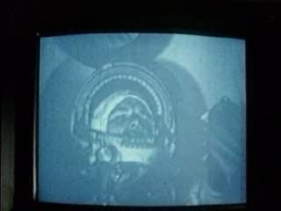

Slide 13
«Леонов в космосе»
Для длительной работы в космосе используют станции «Салют» и «Мир». Размеры их таковы, что внутри могут длительное время жить и работать несколько космонавтов. Они ведут научные исследования не только внутри космического корабля, но и в открытом космосе. Связь станций с Землей осуществляется космическими кораблями типа «Союз».

Slide 14
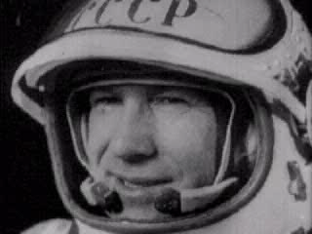

Slide 15
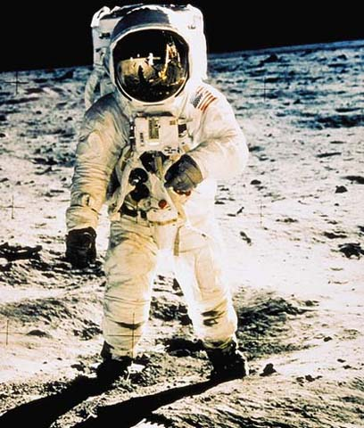
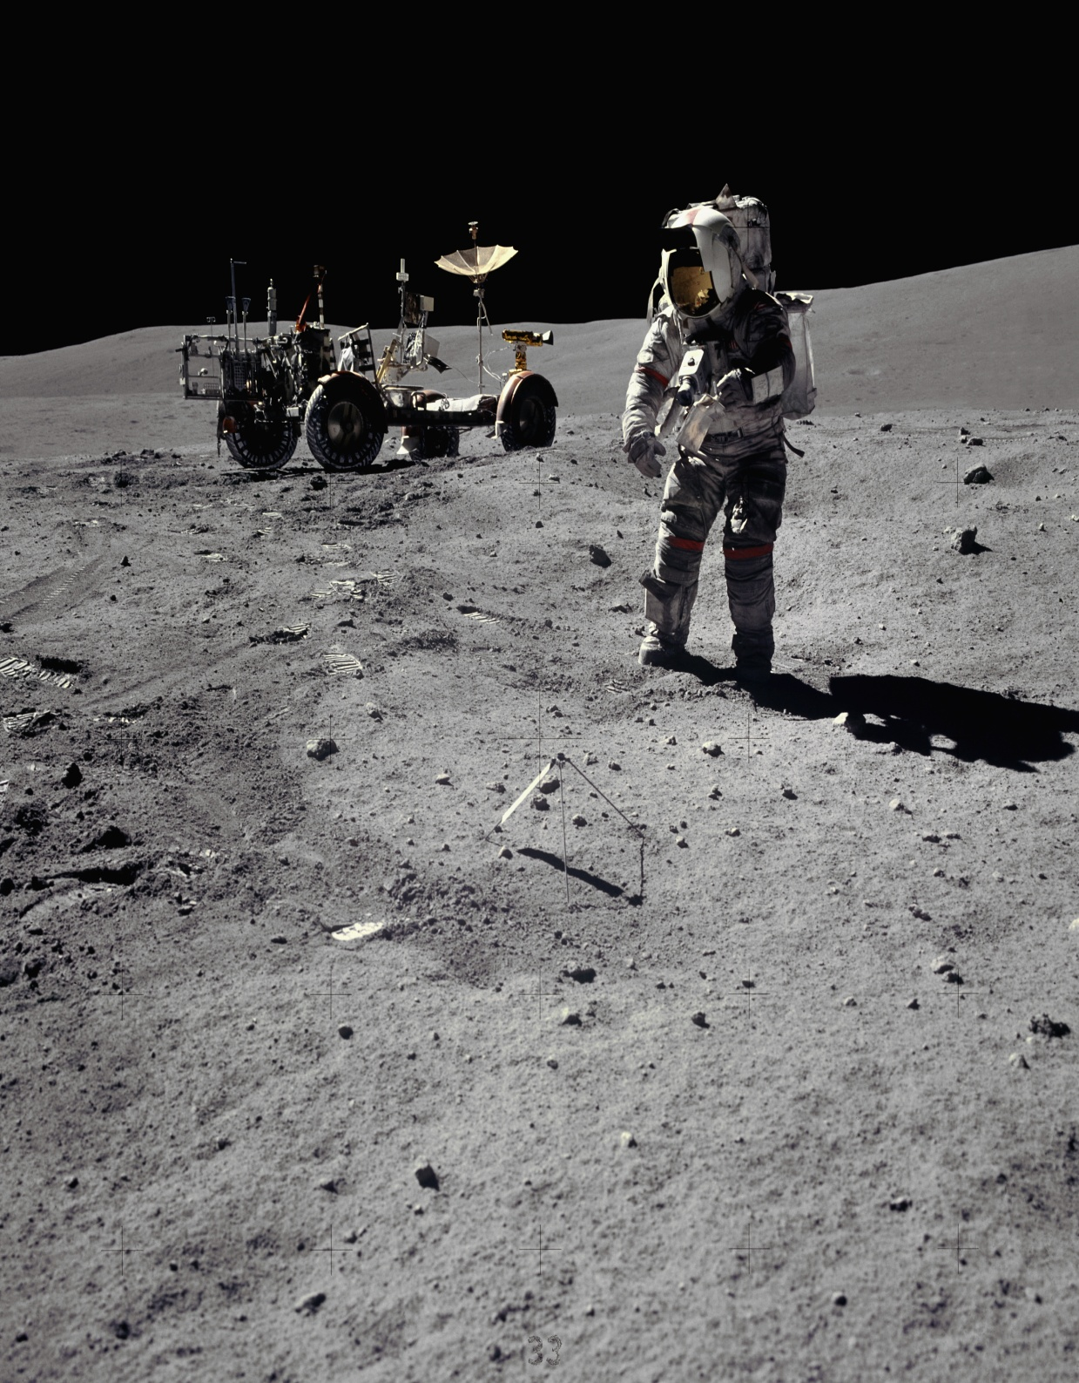
Космические аппараты исследуют не только Землю, но и её естественный спутник – Луну. Много интересного рассказали о ней запущенные в СССР луноходы, управляемые с Земли.

Slide 16
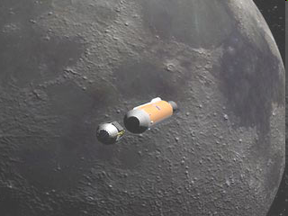
Одно из самых выдающихся свершений в области космонавтики — высадка человека на Луну
21 июля 1969 года. Американский астронавт Нил Армстронг сделал первый шаг по поверхности естественного спутника Земли со словами: — "Это маленький шаг для одного человека, но огромный скачок для всего человечества".

Slide 17

Нил Олден Армстронг (англ. Neil Alden Armstrong; родился 5 августа 1930 в городке Уапаконета (шт. Огайо). Был участником корейской войны — начиная с 1950 г. совершил 78 боевых вылетов на истребителе Grumman F9F Panther. Получил Авиационную медаль и две Золотые звезды («Дубовые листья»).)
— американский астронавт, первый землянин, ступивший на Луну в рамках лунной экспедиции корабля «Аполлон-11».

Slide 18
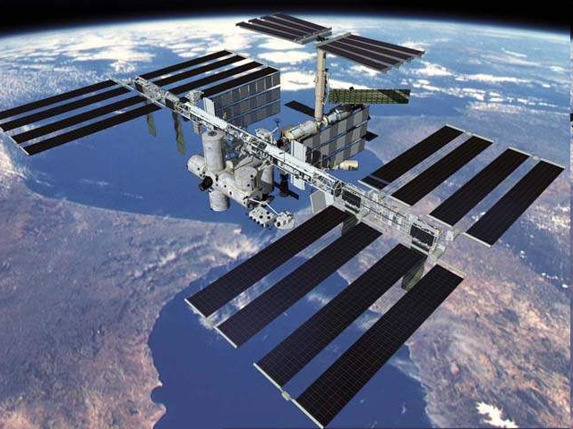
Тем не менее, первые годы развития космонавтики характеризовались не сотрудничеством, а острой конкуренцией в космической области (так называемая Космическая гонка). Международное сотрудничество стало интенсивно развиваться только в последние десятилетия, в первую очередь, благодаря совместному строительству и исследованиям на борту Международной космической станции.

Slide 19
Сегодняшний день характеризуется новыми проектами и планами освоения космического пространства. Активно развивается космический туризм. Пилотируемая космонавтика вновь собирается вернуться на Луну и обратила свой взор к далёкому Марсу.

Slide 20
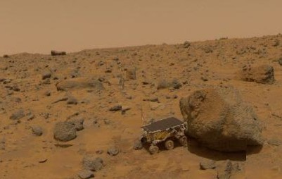
Марсоход
Программа исследований Марса объединенными усилиями стран Земли предполагает запуск нескольких автоматических межпланетных станций и доставку экипажа из нескольких человек на Марс и обратно. До того, как на Марс ступит нога человека, он должен быть как следует изучен роботами. Недавно Марс исследовал первый марсоход - PathFinder(Следопыт)!
По своему назначению Следопыт похож на Луноход, однако ручное управление экипажем, движущимся по Марсу, совершенно невозможно.

Slide 21
Луноход вел человек (между прочим, танкист): изображения телекамер передавались на Землю, водитель принимал решения и нажимал рычаги. Задержка составляла около трех секунд, к чему вполне можно было привыкнуть, тем более что Луноход двигался не очень быстро. Совсем другое дело - Марс, сигнал от которого идет к нам от трех до двадцати минут! Здесь многое приходится автоматизировать, доверять бортовым компьютерам, и тщательно планировать путь робота, чтобы он не упал в яму и не перевернулся от наезда на булыжник.

Slide 22
Вывод
Исследования и освоение космоса приносят прежде всего практическую пользу. Например, теперь в нашем распоряжении надежная спутниковая теле- радиосвязь, точные прогнозы погоды и многое другое. Но, к сожалению, в результате активизации исследований, резкого увеличения числа запусков ракет-носителей и других аппаратов, а также связанных с этим последствий все чаще происходит загрязнение земной и околоземной среды, что пагубно влияет на экологию Земли.

Slide 23
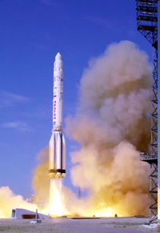
Ракеты носители
Ракеты-носители также подразделяют на предназначенные для пилотируемых и для беспилотных полётов. Ракеты для пилотируемых полётов должны обладать бо́льшей надёжностью (также на них устанавливается система аварийного спасения); допустимое ускорение для них ограничено перегрузками, которые выдерживает человек. По этим причинам ракеты для пилотируемых полётов менее эффективны; тем не менее, из соображений унификации их нередко используют и для запуска беспилотных аппаратов.
Первой ракетой-носителем, доставившей груз на орбиту, была советская Р-7 (1957 г.). В настоящее время самая мощная ракета в мире — американский «Спейс Шаттл». Самая мощная российская ракета-носитель на данный момент это «Протон-М», позволяющая выводить на низкую околоземную орбиту до 22 тонн полезного груза. В прошлом стартовали и более мощные ракеты, такие как советские «Н-1» и «Энергия» или американская «Сатурн V». Однако ни одна из этих ракет в настоящее время не производится.
Раке́та-носи́тель — аппарат, действующий по принципу реактивного движения и предназначенный для выведения полезной нагрузки в космическое пространство.
Ракеты-носители подразделяют на одноразовые и многоразовые. Их также классифицируют по количеству ступеней (одноступенчатые, двухступенчатые и т. д.). Наибольшее распространение получили одноразовые многоступенчатые ракеты. Одноразовые ракеты отличаются высокой надёжностью благодаря максимальному упрощению всех элементов. Наличие нескольких ступеней позволяет увеличить отношение массы полезной нагрузки к начальной массе ракеты. В то же время многоступенчатые ракеты требуют наличия территорий для падения промежуточных ступеней.
Полностью многоразовых ракет-носителей пока не существует. Частично многоразовой системой является «Спейс Шаттл». Вопреки ожиданиям, «Спейс Шаттл» не смог обеспечить снижение стоимости доставки грузов на орбиту; кроме того, многоразовость привела к проблемам с надёжностью.

Slide 24
Космические агентства
Бразильское космическое агентство — основано в 1994 году.
Европейское космическое агентство (ЕКА) — 1964.
(Европейское космическое аге́нтство (сокращённо ЕКА) (European Space Agency) — международная организация, созданная в 1975 году с целью объединения усилий по освоению космоса на благо европейцев.
ЕКА состоит из 17 постоянных членов: Австрия Бельгия Дания Финляндия Франция Германия Ирландия Италия Нидерланды Норвегия Португалия Испания Швеция Швейцария Великобритания Греция (с 22 марта 2005) Люксембург (с 5 августа 2005) В некоторых проектах также принимают участие Канада, Венгрия и Чешская Республика.)
Индийское управление космических исследований — 1969.
Канадское космическое агентство — 1989.
Китайское национальное космическое управление — 1993.
Национальное управление США по аэронавтике и использованию космоса (НАСА) — 1958.
Федеральное космическое агентство России (ФКА РФ) — (1990).
Японское агентство аэрокосмических исследований (JAXA) — 2003.

